Slide 1



종합설계프로젝트2팀
실시간 이동체 궤적과 공간에 대한 모니터링 시스템 개발/연구
SKT - 김정석 매니저
심재헌, 김태현, 이상민, 이한솔
Notes:
안녕하세요 실시간 이동체 궤적과 공간에 대한 모니터링 시스템 개발/연구의 중간발표를 맡은 2팀 이상민입니다.

Slide 2


01. 요구 분석 및 정의
02. 설계내용
03. 진행 상황
04. 이슈사항 및 해결방안
05. 향후일정
Notes:
저희는 다음과 같이 5개 목차로 구성하였습니다.
첫째 요구분석 및 정의
둘째 설계 내용
셋째 진행 상황
넷째 이슈사항및 해결방안
마지막으로 다섯째 향후일정에 대해서 말씀드리겠습니다.

Slide 3
01. 요구 분석 및 정의
수정사항
요구사항 명세서
Notes:
첫째 요구분석 및 정의 입니다.

Slide 4

01
요구 분석 및 정의
[2팀] 실시간 이동체 궤적과 공간에 대한 모니터링 시스템 개발/연구 (SKT)
수정사항
Before
After
데이터
자체적인 데이터 포맷
+
기존 데이터 포맷
자체적인 데이터 포맷
기능
UAM의 이전 비행 경로
조회
UAM의 이전 비행 경로
조회
Notes:
이번 중간발표를 준비 하면서 저희 모니터링 시스템의 최종 요구사항 명세서를 작성하였습니다.
그러면서 이전에 작성하였던 계획발표와 수행계획서와 조금 다른 점들을 발견할 수 있었고 이 점들을 말씀드리면서
요구 분석 및 정의에 대해서 말씀드리고자 합니다.
첫째 저희는 이전에 UAM의 데이터 포맷이 없다 하였고 그렇기에 자체적인 데이터 포맷을 사용할 것이라 말씀드렸습니다.
하지만 멘토님에게 이미 존재하는 항공기의 데이터 포맷을 사용해도 좋다는 피드백을 받았고
저희는 자체적인 데이터 포맷에 기존 데이터 포맷까지 같이 사용하기로 하였습니다.
둘째 저희는 UAM의 과거 비행경로, 예상 경로, 지나온 경로 이렇게 크게 3가지 기능을 제공하려 했습니다. 그러나
UAM의 과거 비행경로는 모니터링 시스템의 목적과 다소 거리감이 있다고 판단되어 해당 기능은 삭제 했습니다.

Slide 5
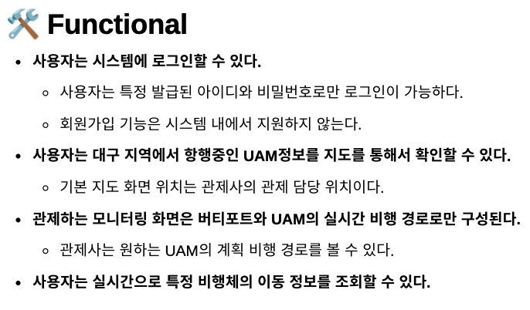
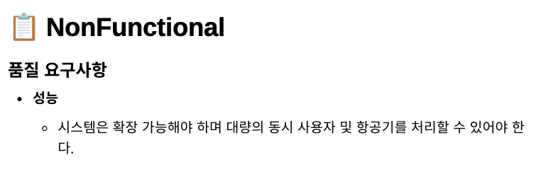
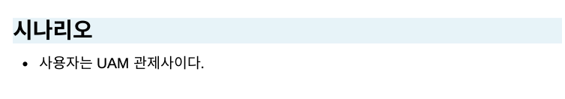
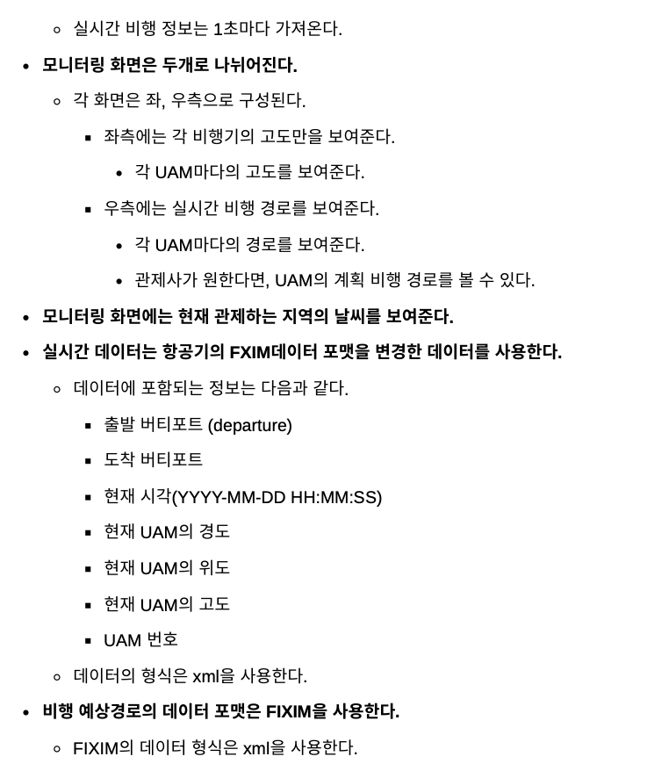
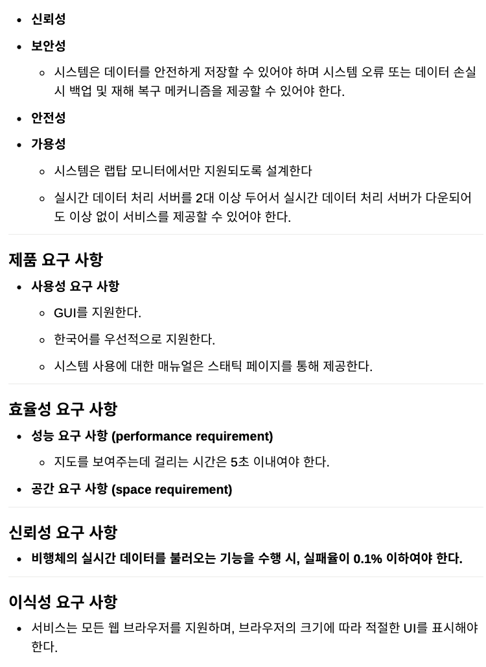
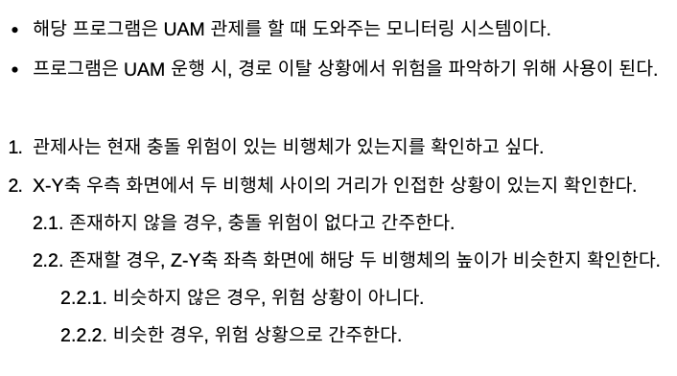
01
요구 분석 및 정의
[2팀] 실시간 이동체 궤적과 공간에 대한 모니터링 시스템 개발/연구 (SKT)
요구사항 명세서
Notes:
다음 화면은 저희가 노션에 작성한 요구사항 명세서 입니다.
Functional, NonFunctional, 시나리오 이렇게 3가지를 작성했습니다.
그러나 이 모든 것을 일일히 보여드리기에는 무리가 있다고 판단되어 Functional에서 큰 기능별로 나누어서 소개해드리고자합니다.

Slide 6



01
요구 분석 및 정의
[2팀] 실시간 이동체 궤적과 공간에 대한 모니터링 시스템 개발/연구 (SKT)
요구사항 명세서
Function
로그인
지도
UAM
Notes:
요구사항중 시스템의 기능적인 부분에 대해서 설명
1. 발급받은 아이디와 비밀번호로만 로그인이 가능
2. 현재 비행중인 UAM의 실시간 위치를 한눈에 확인 가능
3. 특정 UAM의 이동정보를 조회 할 수 있다

Slide 7
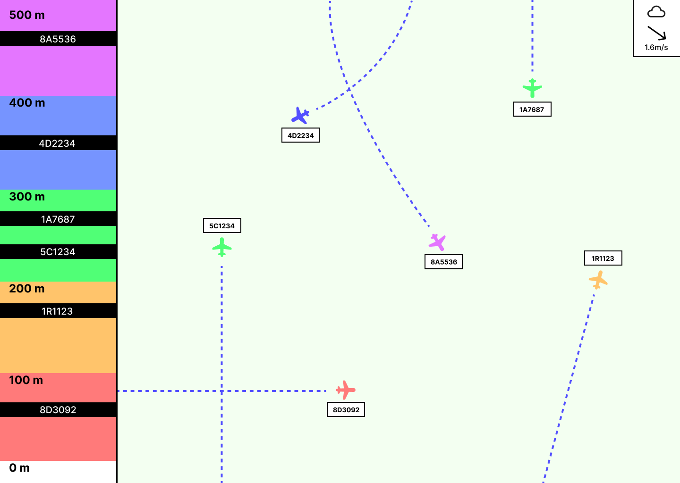
01
요구 분석 및 정의
[2팀] 실시간 이동체 궤적과 공간에 대한 모니터링 시스템 개발/연구 (SKT)
요구사항 명세서
Visual
Notes:
전 슬라이드가 기능적인 부분이였다면 이것은 저희가 생각하는 화면 부분입니다.
모니터링 시스템의 오른쪽 화면에서는 현재 비행중인 UAM의 위도 경도와 지나온 경로를 보여주고
3차원 정보인 고도도 시각화를 해야 했기에 왼쪽 화면에는 각 UAM이 위치한 고도를 나타낸다.
추가로 저희는 동일 한 고도에 있는 UAM을 특정 색으로 표시해 같은 고도에 위치한 UAM의 위험성을 알아보기 쉽게 기획하였습니다.

Slide 8
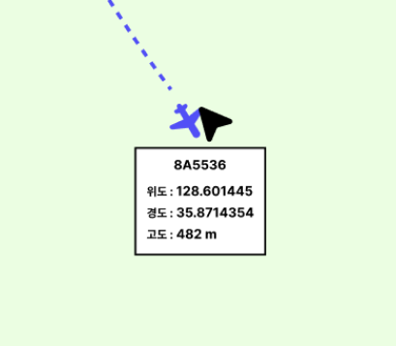
01
요구 분석 및 정의
[2팀] 실시간 이동체 궤적과 공간에 대한 모니터링 시스템 개발/연구 (SKT)
요구사항 명세서
Visual(UAM hover)
Notes:
요구사항중 시스템의 시각적인 부분에 대해서 설명
만약 관심 있는 UAM이 있을경우 마우스를 가져다 대면 해당 UAM의 간략한 정보가 나온다.

Slide 9


01
요구 분석 및 정의
[2팀] 실시간 이동체 궤적과 공간에 대한 모니터링 시스템 개발/연구 (SKT)
요구사항 명세서
실시간 데이터
비행 예상 경로
출발 버티포트 식별자
도착 버티포트 식별자
현재 시각
FIXIM
현재 UAM의 경도
현재 UAM의 위도
UAM 식별자
Notes:
요구사항중 시스템에서 다루는 Data에 대해서 설명드리도록 하겠습니다.
아까 말씀드렸다시피 저희는 자처젝인 데이터 포맷에 기존 데이터 포맷을 섞어서 사용할 것입니다.
먼저 실시간 데이터는 다른 데이터 포맷을 참고해 저희가 만들어 낸 데이터 포맷이라고 생각하시면 될것 같습니다.
데이터 내용은 ~~~~이렇게 있습니다. 참고로 해당 데이터는 기존 데이터 포맷을 참고해서 필요하다고 판단되는 부분만을 뽑아서 작성하였습니다.
그 다음 비행 예상 경로는 FIXIM이라는 기존 항공관제에서 사용하는 데이터 포맷을 가져와 사용하기로 하였습니다.

Slide 10
02. 설계내용
유즈케이스
액티비티 다이어그램
시스템 아키텍쳐
Notes:
다음은 설계 내용입니다.
여기서는 유즈케이스, 액티비티 다이어그램, 시스템 아키텍쳐에 대해서 말씀드리도록 하겠습니다.

Slide 11
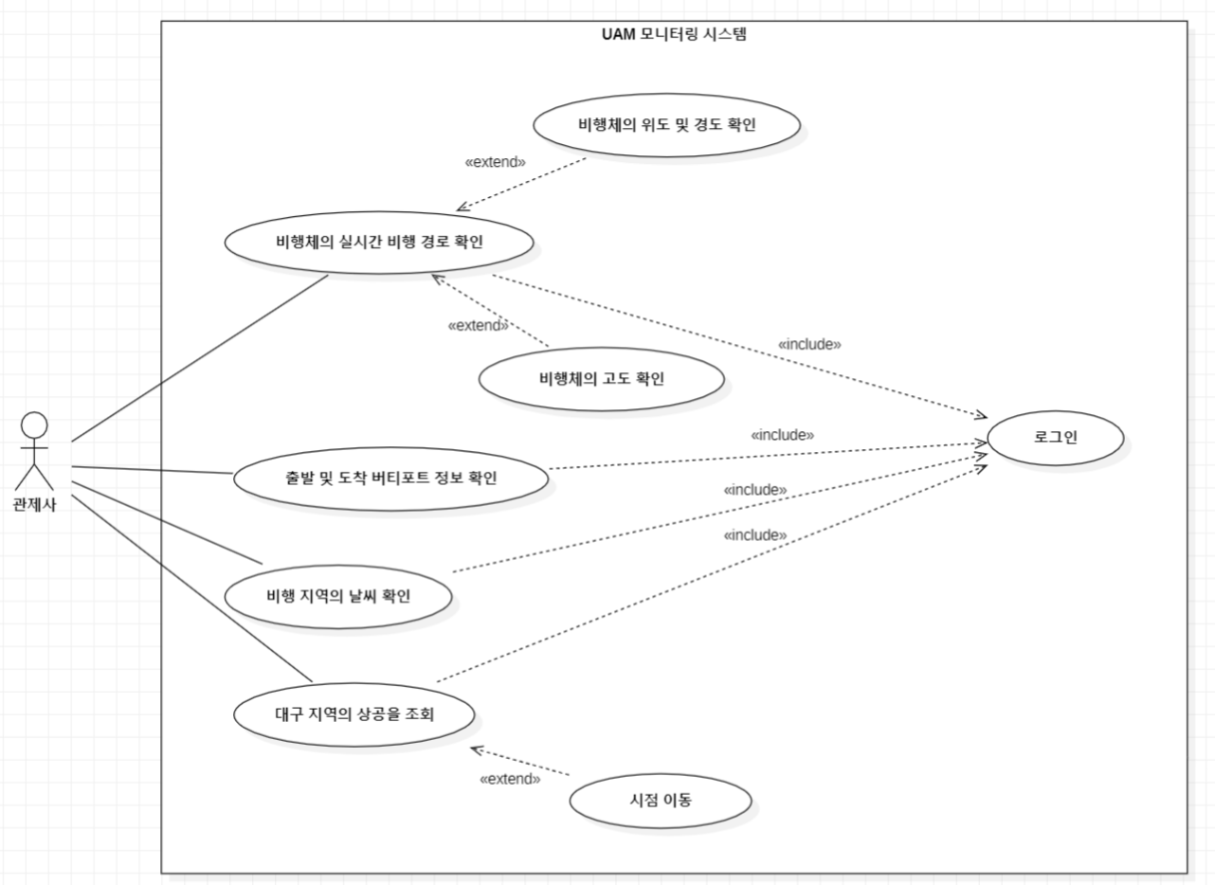
02
설계 내용
[2팀] 실시간 이동체 궤적과 공간에 대한 모니터링 시스템 개발/연구 (SKT)
유즈케이스
Notes:
여기서는 유즈케이스에 대해서 설명을 하고 있습니다.
사실 아까 요구사항 명세서에서 기능적인 부분의 연장선상이라고 생각하면 이해하시기 편할듯 합니다.
보시면 아시겠지만 ~~~~ 처럼 관제사에게 저희 모니터링 시스템이 제공할 수 있는 기능들을 순서에 상관없이 작성해놓았습니다.

Slide 12
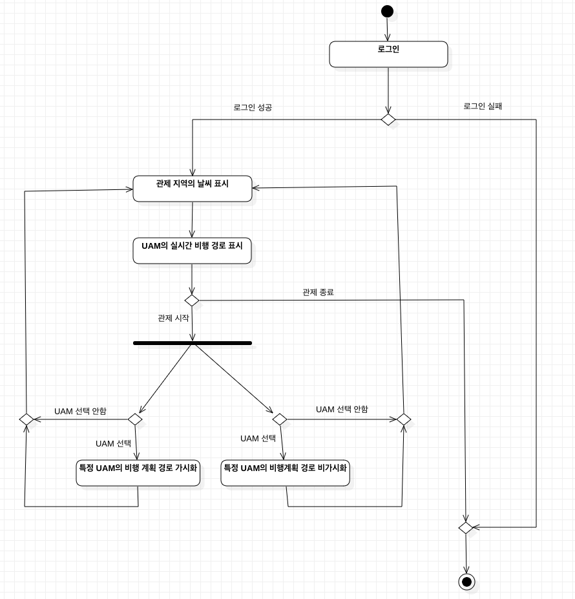
02
설계 내용
[2팀] 실시간 이동체 궤적과 공간에 대한 모니터링 시스템 개발/연구 (SKT)
액티비티 다이어그램
Notes:
이 슬라이드에서는 액티비티 다이어그램을 작성해보았습니다.
이전에는 기능을 위주로 설명 드렸다면 이번에는 기능이 동작하는 순서를 위주로 다이어그램을 작성해보았습니다.
기능 흘러가는거 이야기~~

Slide 13
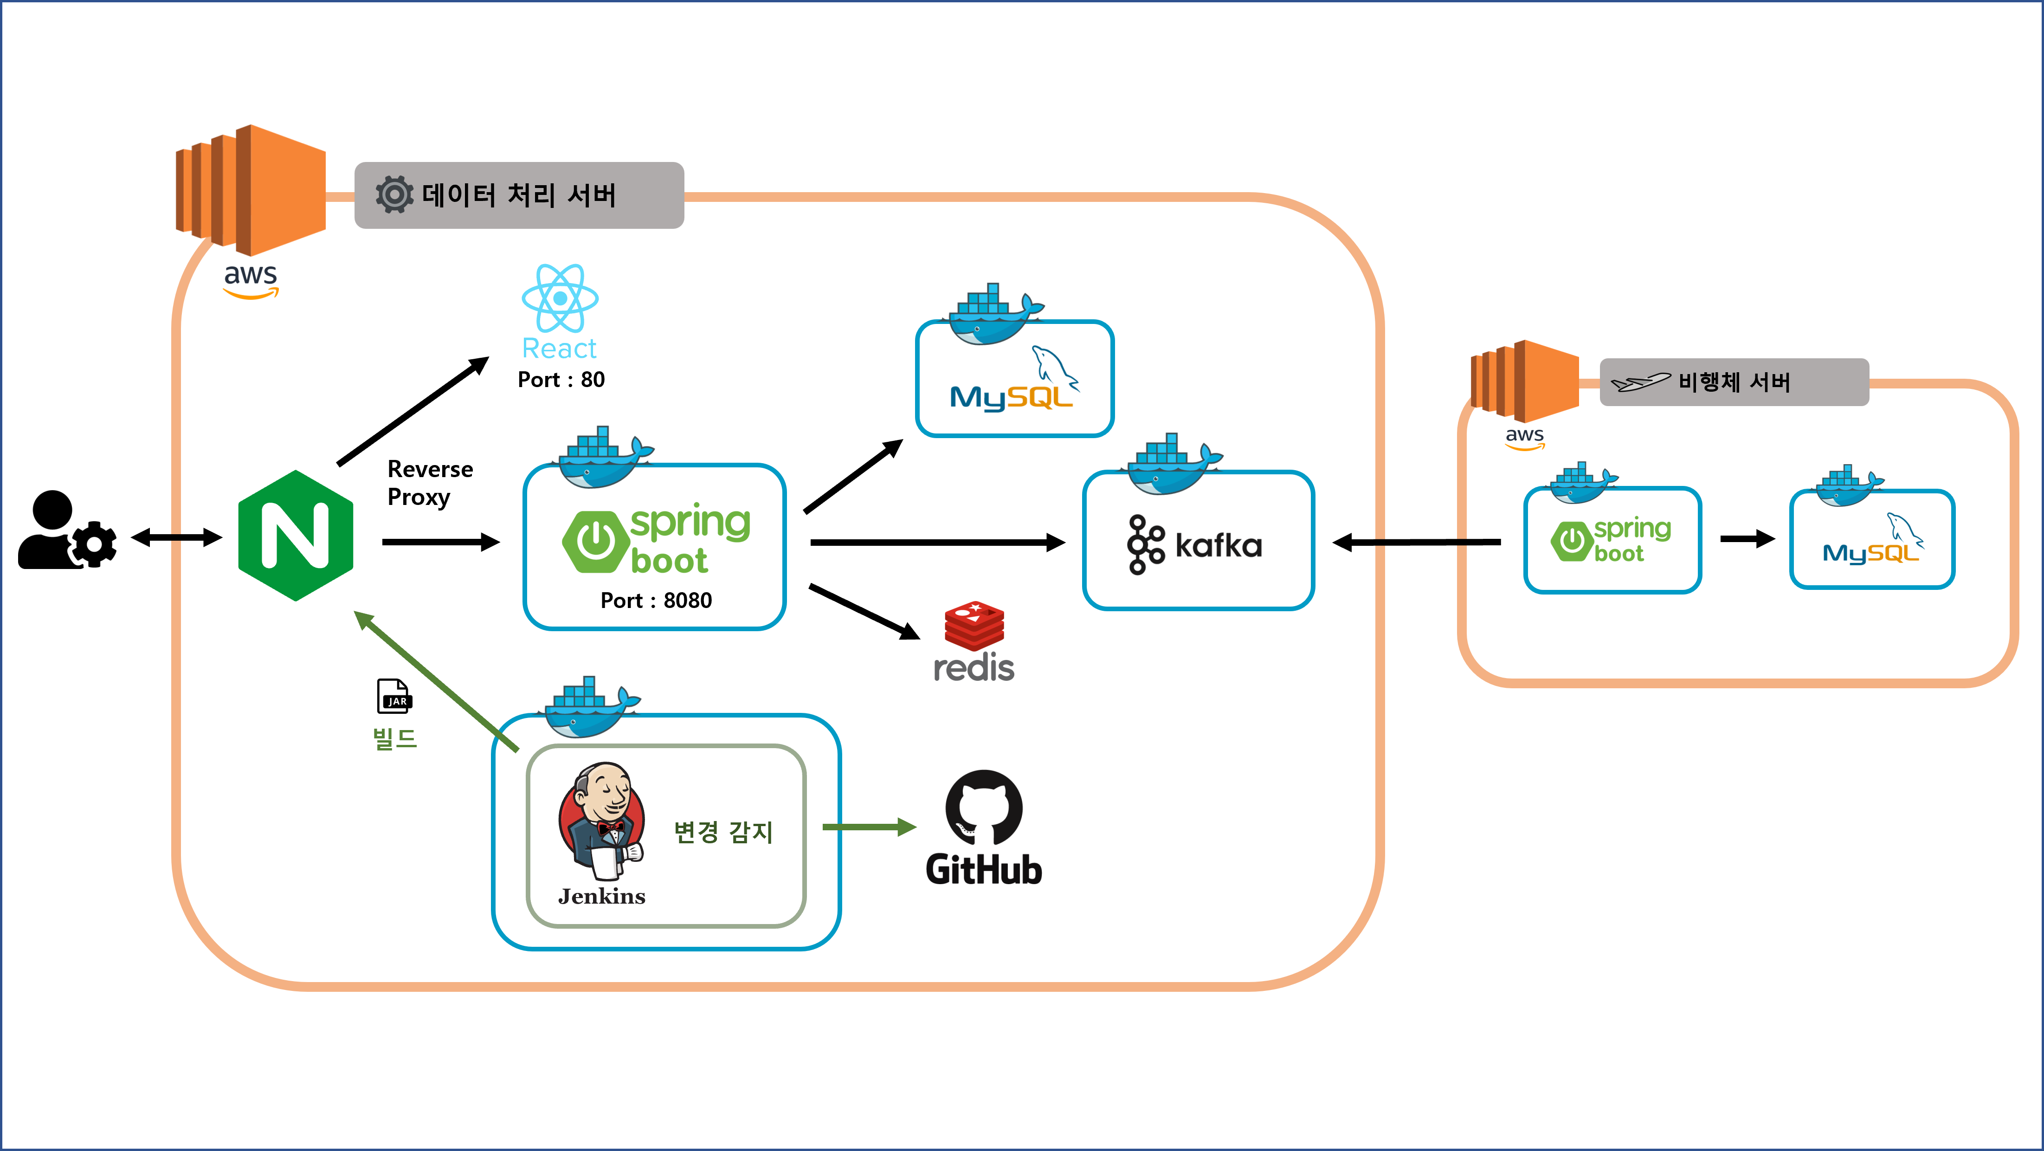
02
설계 내용
[2팀] 실시간 이동체 궤적과 공간에 대한 모니터링 시스템 개발/연구 (SKT)
시스템 아키텍쳐
Notes:
저희의 시스템 아키텍쳐는 다음과 같습니다.

Slide 14
03. 진행상황
지금까지..
Notes:
지금까지가 기획에 대한 이야기였다면
이번에는 저희의 진행상황에 대해서 말씀드리도록 하겠습니다.

Slide 15

03
진행 상황
[2팀] 실시간 이동체 궤적과 공간에 대한 모니터링 시스템 개발/연구 (SKT)
지금까지..
프로젝트 기획
데이터 포맷 설정
데이터 생성
환경설정
Notes:
저희는 현재 간트차트에 있는대로 프로젝트를 진행하려 하고 있고
그 결과 저희는 4개의 task가 있었습니다.
프로젝트 기획~~환경설정
여기서 저희는 위의 두가지는 완료했지만 아래 두가지는 완료하지 못하였습니다.
이에 대해 말씀드리면 아래 두가지는 개발 환경세팅과 도메인 데이터생성이므로 기획이 선행되어야 가능한 작업들이였습니다.
그러나 뒤에서도 말씀드리겠지만 저희는 기획을 하는데에 있어 일정부분 차질이 존재했었습니다.
그에 대한 이유는 뒷장에서 더 자세하게 설명드리도록 하겠습니다.

Slide 16
04. 이슈사항 및 해결방안
사례
Notes:
이번 장에서는 이슈사항및 해결방안이고 저희가 어떤 이슈가 있었는지 그리고 해당 이슈를 어떻게 해결했는지에 대해서 말씀드리도록 하겠습니다.

Slide 17
04
이슈사항 및 해결방안
[2팀] 실시간 이동체 궤적과 공간에 대한 모니터링 시스템 개발/연구 (SKT)
사례
기획
고도는 어떻게?
시각화
VS
데이터 가공
Notes:
저희가 겪었던 이슈에 대해서 말씀드리도록 하겠습니다.
저희는 참고할만한 시스템이 전무한 상황이였습니다. 그렇기에 기획의 방향성을 잡는데 오랜 시간이 걸렸고 그에 대한 결과로 여러 기능을 다양하게 넣기보다는 모니터링 자체의 기능에 대해서 집중하기로 하였습니다.
시각화와 데이터 가공중 하나만을 골라야 했습니다. 저희 팀에는 데이터 분석을 해본 없었기에 비록 과제 제안서에 데이터 가공이 있었지만 멘토님과 상의후 시각화에 전념하기로 하였습니다.
저희는 2차원 지도에서 위도, 경도, 고도라는 3차원 정보를 한눈에 보여주어야 했기에 처음부터 3D로 보여주거나 경로위에서 얼마나 지나왔는지를 표현하는증 여러 프로토타입들이 나왔습니다.

Slide 18
05. 향후일정
다음으로..

Slide 19
05
향후일정
[2팀] 실시간 이동체 궤적과 공간에 대한 모니터링 시스템 개발/연구 (SKT)
다음으로..
시각화
논문
서버
데이터
Notes:
저희는 이제 남은것으로는 시각화, 서버, 논문, 데이터등이 남았으며 시각화와 논문은 익숙치 않은 작업이기에 이쪽에 자원을 집중하여 프로젝트를 진행할 예정입니다.
감사합니다.

Slide 20

[2팀] 실시간 이동체 궤적과 공간에 대한 모니터링 시스템 개발/연구 (SKT)

